Slide 1
Консультация для педагогов
«Формирование исторических представлений у детей старшего дошкольного возраста»
Подготовила:
Винникова М.А.
2025г.

Slide 2
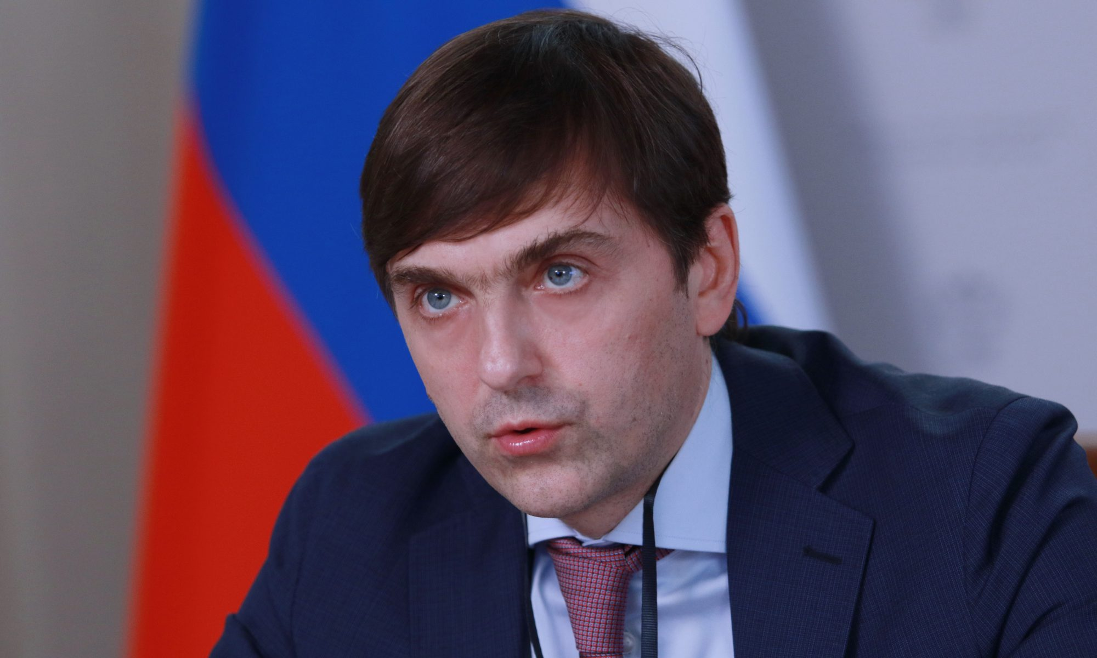
С.Кравцов
«…министерство просвещения России делает все для сохранения исторической памяти, в том числе введение в образовательные организации занятия исторического просвещения. В связи с чем встает вопрос о более раннем историческом просвещении, с детского сада»

Slide 3
Формирование исторических представлений дошкольников
«…дошкольное образование обеспечивает развитие личности в области познавательного развития и предполагает следующее: формирование первичных представлений о малой родине и Отечестве, представления о социокультурных ценностях нашего народа, об отечественных традициях и праздниках» (раздел «Требования к структуре образовательной программы дошкольного образования и ее объему» пункт 2.6)

Slide 4
Никольская О.Д., Черкасова Е.Д. Система формирования исторических представлений в дошкольном детстве и педагогические условия…

Slide 5
Л.Ф. Островская
Информационное насыщение
« …образовательная программа должна включать природу и животный мир (дошкольного учреждения, родного региона), труд людей, их традиции, общественные события и т. п.»
Методы формирования исторических знаний у дошкольников:
словесные : поисковые вопросы, проблемные ситуации, чтение художественной литературы, заучивание событий и дат.
наглядные: дидактические, настольные игры, показ иллюстраций, фотографий альбомов, видеоматериалов (мультфильмов);
практические: подвижные игры, квест-игры, экскурсии, тематические спортивные праздники, творческие задания

Slide 6
Эмоциональное воздействие
непосредственное участие в краеведческой деятельности взрослых и ребенка;
использование народного опыта в непосредственной жизни детей (сбор лекарственных трав, работа на садово-огородном участке…);
организация встреч с представителями старшего поколения с целью проведения бесед о семейных историях в истории родного края и страны;
создание мини-музеев из семейных реликвий, организация и проведение экскурсий с рассказом о них;
проведение интерактивных экскурсий в краеведческий музей для непосредственного знакомства с предметным миром из истории народов, населяющих родной край.

Slide 7
Формирование поведенческих норм и правил
«…в дошкольном периоде дети усваивают моральные правила и нормы. Благодаря тому, что соблюдение определённых норм приносит ребенку положительные эмоции, они начинают восприниматься им как нечто само собой положительное. В связи с этим в дошкольном детстве необходимо обратить внимание на усвоение норм и ценностей, принятых в обществе, включая нравственные и моральные ценности: воспитывать любовь и уважение к малой Родине, к родной природе, к национальным традициям и праздникам; прививать уважение и интерес к различным культурам, акцентируя внимание на сходстве ценностей народов, населяющих нашу большую страну»
Л.И. Божович

Slide 8
Педагогические условия реализации процесса формирования исторических представлений детей дошкольного возраста
- проведение бесед о семье, родном городе, родном крае и России;
- чтение народных сказок;
- включение детей в игровую деятельность;
- использование дидактических игр;
- проведение экскурсий в краеведческий музей и по родному городу;
- изучение истории своей семьи.

Slide 9
Календарно-тематическое планирование образовательного процесса с включением исторических аспектов по теме недели
- беседы на исторические темы;
- чтение и разбор народных сказок;
- игры-путешествия по родному городу, краю, стране
найдёт своё отражение в еженедельной продуктивной деятельности:
- рисовании;
- лепке;
- аппликации

Slide 10
Проектная деятельность в рамках краеведческого направления
- посещение музеев;
- создание мини-музеев в группах;
- проведение познавательных мероприятий по изучению культуры и быта народов, населяющих родной край;
- выполнение совместных проектов (с родителями) по национальным костюмам, быту, праздникам местного населения и своей семьи;
- организация проведения бесед со старшим поколением с целью повествования об истории своей семьи в истории России.

Slide 11
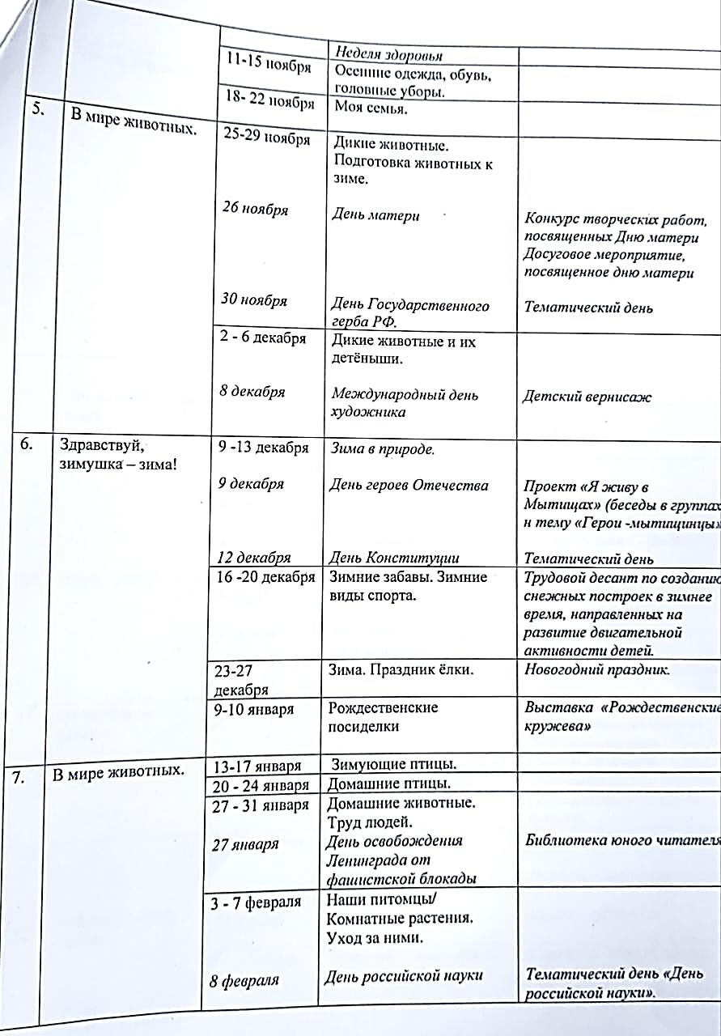
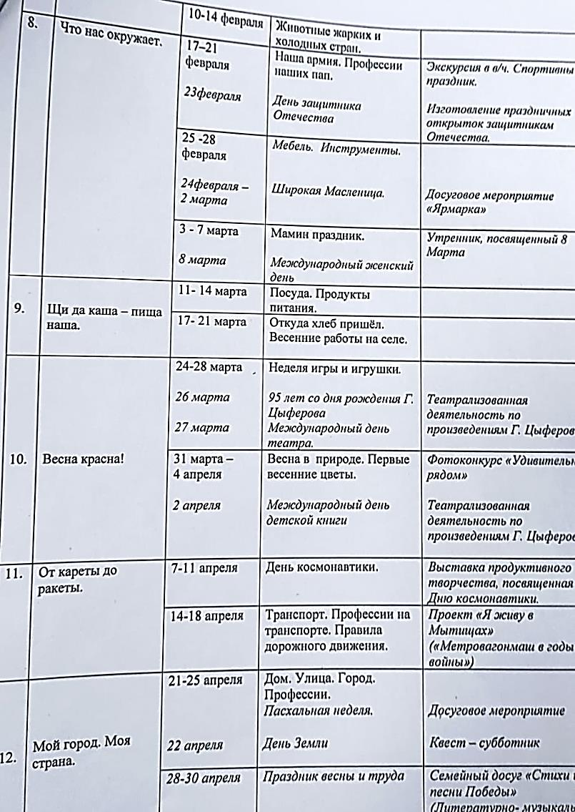
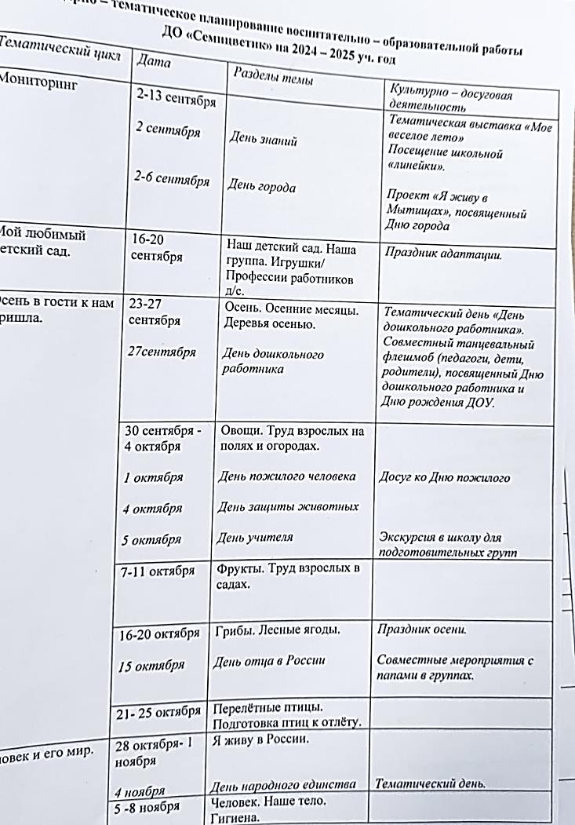
Комплексно-тематический принцип как одно из основных педагогических условий организации образовательного процесса в условиях ДОО

Slide 12
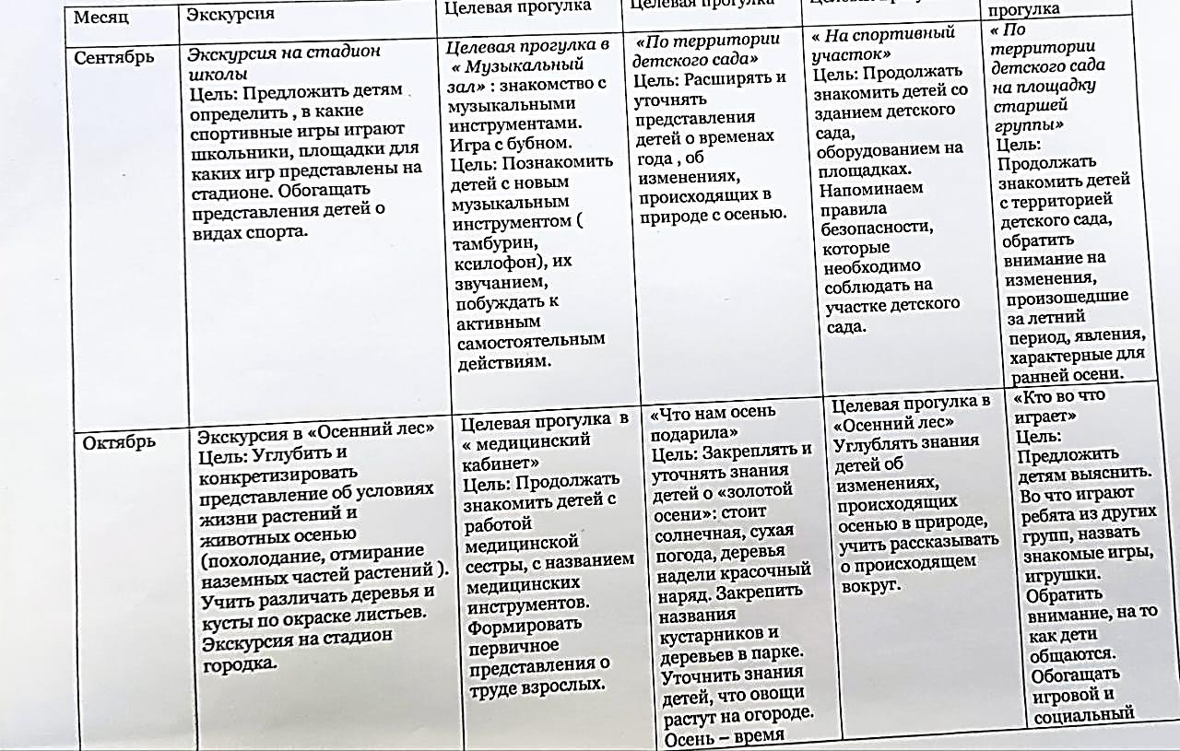
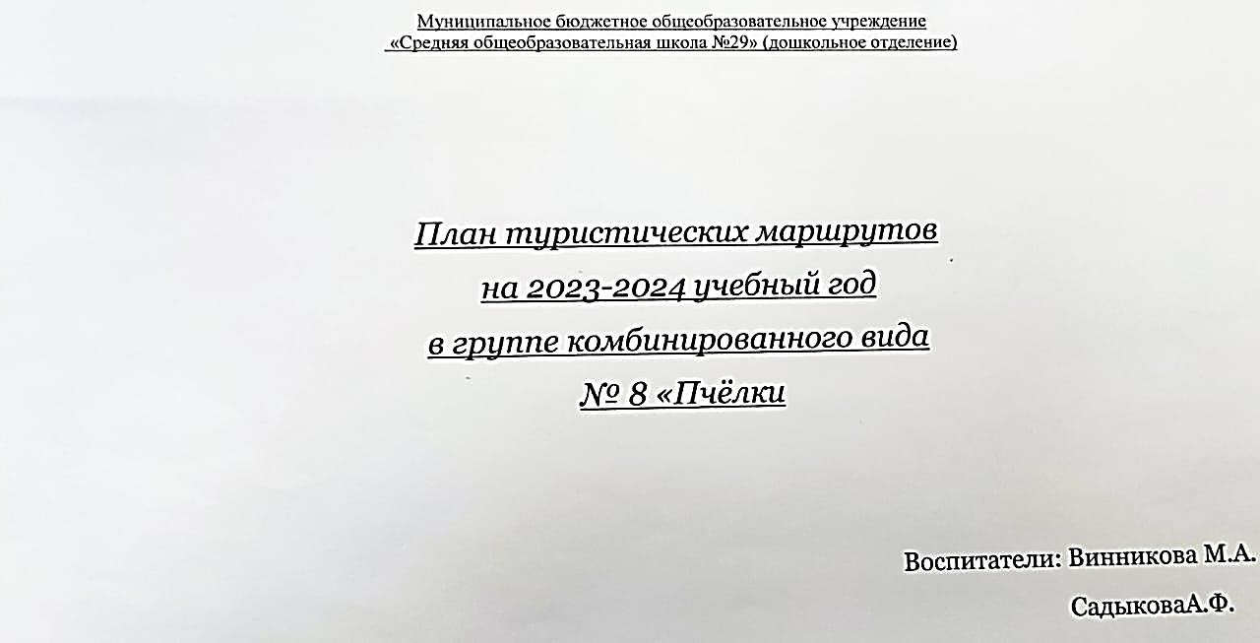
Проектная деятельность краеведческого направления – второе основное педагогическое условие реализации системы формирования исторических представлений в дошкольном детстве :

Slide 13
СПАСИБО ЗА ВНИМАНИЕ!

